Slide 1











PENYUSUNAN RKAS BERBASIS DATA
DAN PENGELOLAN DANA BOSP TERINTEGRASI
ARKAS, SIPD DAN SIPlah 2024
TIM BOS SMA DINAS PENDIDIKAN PROV. SUMSEL
SUMATERA SELATAN SEJAHTERA, UNGGUL DAN TERDEPAN

Slide 2



Pengelolaan Dana BOSP
Permendikbud No 63 Tahun 2022, Lampiran II
Tahapan Perencanaan dan Penganggaran Dana BOSP
Tahapan Pelaksanaan Penatausahaan Dana BOSP
Tahapan
Pelaporan dan Pertanggungjawaban Dana BOSP

Slide 3
Permendikbud No 63 Tahun 2022 Lampiran II
Teknis Pengelolaan Dana Bantuan Operasional Satuan Pendidikan
Tahapan Perencanaan dan Penganggaran Dana BOSP
01
Perencanaan dan penganggaran Dana BOSP dilakukan sebelum Satuan Pendidikan menggunakan Dana BOSP.
02
Perencanaan dan penganggaran Dana BOSP disusun untuk 1 (satu) tahun anggaran dalam bentuk dokumen RKAS.
03
Penyusunan dokumen RKAS dilakukan berdasarkan hasil evaluasi diri pada profil Satuan Pendidikan dan Prioritas kebutuhan Satuan Pendidikan.
04
Penyusunan dokumen RKAS dilakukan untuk menentukan komponen penggunaan Dana BOSP yang digunakan, rincian komponen pembiayaan yang dibutuhkan, rincian barang/jasa kebutuhan; dan satuan harga dan volume yang menjadi basis penganggaran.
05
Penyusunan dokumen RKAS dilakukan melalui rapat penyusunan dokumen RKAS dengan melibatkan warga satuan pendidikan dan komite sekolah.
06
Hasil penyusunan dokumen RKAS diinput/dituangkan ke dalam aplikasi kegiatan dan anggaran Satuan Pendidikan yang disediakan oleh Kementerian.

Slide 4
Permendikbud No 63 Tahun 2022 Lampiran II
Teknis Pengelolaan Dana Bantuan Operasional Satuan Pendidikan
B. Tahapan Pelaksanaan Penatausahaan Dana BOSP
01
Penggunaan dana dilaksanakan oleh Satuan Pendidikan sesuai dengan dokumen perencanaan dan penganggaran Dana BOSP yang telah diinput pada sistem aplikasi yang disediakan oleh Kementerian.
02
Setiap penggunaan Dana BOSP oleh Satuan Pendidikan dicatat secara lengkap yang disertai dengan bukti-bukti pendukung, termasuk dokumentasi pelaksanaan pengadaan barang/jasa.
03
Setiap penggunaan dana yang telah dilakukan oleh Satuan Pendidikan diinput ke dalam sistem aplikasi rencana kegiatan dan anggaran Satuan Pendidikan yang disediakan oleh Kementerian.
04
Penginputan penggunaan dana dalam sistem aplikasi rencana kegiatan dan anggaran Satuan Pendidikan sebagaimana dimaksud pada angka 3 dapat dilakukan setiap waktu oleh Satuan Pendidikan.

Slide 5
Permendikbud No 63 Tahun 2022 Lampiran II
Teknis Pengelolaan Dana Bantuan Operasional Satuan Pendidikan
C. Tahapan Pelaporan dan Pertanggungjawaban Dana BOSP
01
Pelaporan dan Pertanggungjawaban Dana BOSP disusun berdasarkan hasil pelaksanaan penatausahaan Dana BOSP.
02
Pelaporan dan pertanggungjawaban termasuk pemeriksaan dan verifikasi atas penyelesaian pengadaan barang/jasa dan penggunaan dana tahun berkenaan.
03
Bentuk dokumen laporan dan pertanggungjawaban tercantum dalam sistem aplikasi rencana kegiatan dan anggaran Satuan Pendidikan yang diselenggarakan Kementerian.
04
Laporan dan Pertanggungjawaban Dana sebagaimana dimaksud pada angka 1 diverifikasi, divalidasi, dan disampaikan oleh Satuan Pendidikan melalui sistem aplikasi rencana kegiatan dan anggaran Satuan Pendidikan yang disediakan oleh Kementerian.
05
Satuan Pendidikan bersedia diaudit sesuai dengan ketentuan peraturan perundang-perundangan terhadap laporan dan pertanggungjawaban dana Satuan Pendidikan.

Slide 6



Kategori
Kebijakan Dana BOS TA 2022
Kebijakan Dana BOS mulai TA 2023
Pelaporan
Pelaporan tiap tahapan menjadi syarat penyaluran:
Laporan tahap I menjadi syarat salur tahap III tahun berkenaan
Laporan tahap II menjadi syarat salur tahap I tahun berikutnya
Laporan Tahap III menjadi syarat salur tahap II tahun berikutnya
Pelaporan tiap tahapan menjadi syarat penyaluran:
Laporan keseluruhan TA 2022 menjadi syarat penyaluran tahap I TA 2023
Laporan tahap I menjadi syarat penyaluran tahap II TA 2023 dan minimal telah merealisasikan paling sedikit 50% dari dana yang diterima pada tahap I.
Masih diterapkan dua kanal laporan yang diakui, yaitu: https://bos.kemdikbud.go.id atau aplikasi RKAS yang disediakan oleh Kemendikbudristek
Hanya satu kanal laporan, yaitu aplikasi RKAS yang disediakan oleh Kemendikbudristek
Mekanisme pelaporan
Penyampaian laporan diatur batas waktunya:
Penyampaian laporan diatur batas waktunya:
Batas waktu
Laporan Tahap I
Laporan Tahap II
Laporan Tahap III
Laporan Tahap I
Laporan Tahap II
31 Juli | 31 Oktober | 31 Januari TA Berikutnya
31 Juli 2023
31 Januari 2024

Slide 7
Bendahara Dana BOS sebagaimana dimaksud dalam Pasal 9, pada pemerintah daerah provinsi mempunyai tugas dan wewenang:
a. menerima dan menyimpan uang penyaluran Dana BOS pada Satdikmen negeri dan Satdiksus negeri;
b. menerima dan menyimpan bukti penyaluran Dana BOS pada Satdikmen negeri dan Satdiksus negeri;
c. mencatat penerimaan dan belanja Dana BOS pada Satdikmen negeri dan Satdiksus negeri pada buku kas umum dan buku pembantu;
d. membayar belanja dari Dana BOS pada Satdikmen negeri dan Satdiksus negeri;
e. menerima dan menyimpan bukti pertanggungjawaban Dana BOS pada Satdikmen negeri dan Satdiksus negeri;
f. menyampaikan buku kas umum dan buku pembantu Dana BOS pada Satdikmen negeri dan Satdiksus negeri setiap bulan;
g. menyusun dan menyiapkan laporan realisasi penerimaan dan belanja Dana BOS pada Satdikmen negeri dan Satdiksus negeri setiap bulan;
h. menyusun dan menyiapkan laporan realisasi penggunaan Dana BOS pada Satdikmen negeri dan Satdiksus negeri setiap bulan dan/atau sisa Dana BOS pada Satdikmen negeri dan Satdiksus negeri;
i. menyusun dan menyiapkan laporan rekapitulasi realisasi penggunaan Dana BOS pada Satdikmen negeri dan Satdiksus negeri setiap tahap penyaluran;
j. menyiapkan surat pertanggungjawaban mutlak Dana BOS pada Satdikmen negeri dan Satdiksus negeri;
k. menyusun laporan bahan rekapitulasi pembelian barang milik daerah dari Dana BOS pada Satdikmen negeri dan Satdiksus negeri;
l. menyiapkan laporan barang milik daerah dari Dana BOS pada Satdikmen negeri dan Satdiksus negeri; dan
m. memungut dan menyetorkan pajak sesuai dengan ketentuan peraturan perundang-undangan

Slide 8


Kementerian Dalam Negeri Ditjen Bina Keuangan Daerah
Lanjutan…
Pengelolaan Dana BOSP Satdik Negeri
a. Tahapan Perencanaan & Penganggaran:
Penganggaran pendapatan Dana BOP diuraikan dalam akun pendapatan, kelompok pendapatan transfer, jenis pendapatan transfer pemerintah pusat, objek dana perimbangan, rincian objek dana transfer khusus-dana transfer khusus nonfisik dan sub rincian objek sesuai dengan kode rekening berkenaan.
Penganggaran Belanja diuraikan ke dalam Kelompok
Belanja Operasi dan Belanja Modal.
c. Tahapan Pelaporan & Pertanggungjawaban Pengelolaan Dana BOSP pada Satdik Negeri yaitu Adanya pencatatan Surat Permintaan Pengesahan Belanja (SP2B) oleh Dinas dan Surat Pengesahan Belanja (SPB) oleh PPKD selaku BUD.
01
02
03
b. Tahapan Pelaksanaan & Penatausahaan Pengelolaan Dana BOSP pada Satdik Negeri, yaitu Dana BOSP disalurkan langsung dari RKUN ke rekening satuan Pendidikan.
04
d. Sisa Dana BOSP pada Satdik diakui sebagai SiLPA dan menjadi perhitungan penyaluran Tahun Anggaran berikutnya

Slide 9
Kementerian Dalam Negeri Ditjen Bina Keuangan Daerah
Lanjutan…
Pengelolaan Dana BOSP Satdik Swasta
  Tahapan Perencanaan & Penganggaran:
    Penganggaran pendapatan Dana BOSP diuraikan dalam akun pendapatan, kelompok pendapatan transfer, jenis pendapatan transfer pemerintah pusat, objek dana perimbangan, rincian objek dana transfer khusus-dana transfer khusus nonfisik dan sub rincian objek sesuai dengan kode rekening berkenaan.
    Penganggaran Belanja diuraikan ke dalam Kelompok Belanja Operasi, Jenis Belanja Hibah sesuai dengan kode rekening berkenaan sesuai dengan Petunjuk Teknis .
  Tahapan Pelaksanaan & Penatausahaan Pengelolaan Dana BOSP pada Satdik Negeri, yaitu Dana BOSP disalurkan langsung dari RKUN ke rekening satuan Pendidikan.
  Tahapan Pelaporan & Pertanggungjawaban Pengelolaan Dana BOSP pada Satdik Swasta yaitu adanya laporan penggunaan Hibah.
  Pertanggungjawaban hibah Dana BOSP, meliputi:
    laporan penggunaan hibah Dana BOSP;
    surat pernyataan tanggung jawab yang menyatakan bahwa hibah yang diterima telah digunakan sesuai NPHD; dan
    bukti pengeluaran yang lengkap dan sah.
  Bukti pengeluaran yang lengkap dan sah disimpan dan dipergunakan oleh penerima hibah
selaku objek pemeriksaan.
ditjenbinakeuda
ditjenbinakeuangandaerah

Slide 10
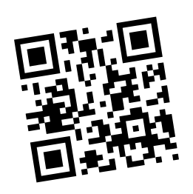

Kementerian Dalam Negeri Ditjen Bina Keuangan Daerah
Lanjutan…
Sistem Informasi Pengelolaan Dana BOSP merupakan sistem yang terintegrasi antara Aplikasi Rencana Kegiatan & Anggaran Sekolah (ARKAS) pada Satdik, Manajemen Aplikasi Rencana Kegiatan & Anggaran
Sekolah Sistem
(MARKAS) pada SKPD Pendidikan dengan
Informasi Pemerintahan Daerah RI (SIPD-RI) yang telah dilaunching oleh Komisi Pemberantasan Korupsi (KPK) pada tanggal 10 Desember 2022 sebagai aplikasi Pengelolaan Perencanaan Pembangunan, Keuangan Daerah dan Informasi Pemerintah Daerah Lainnya.
ditjenbinakeuangandaerah

Slide 11
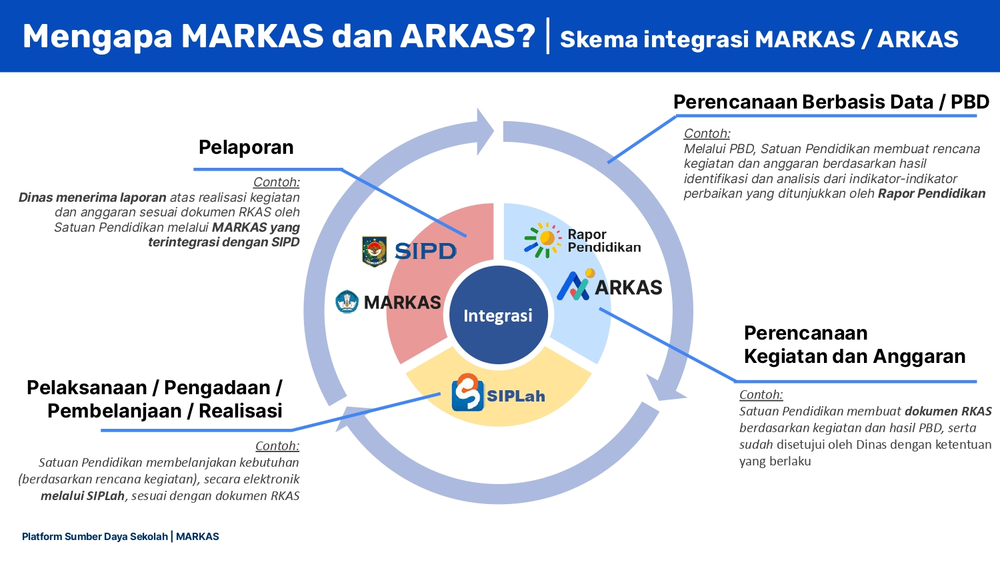

Slide 12
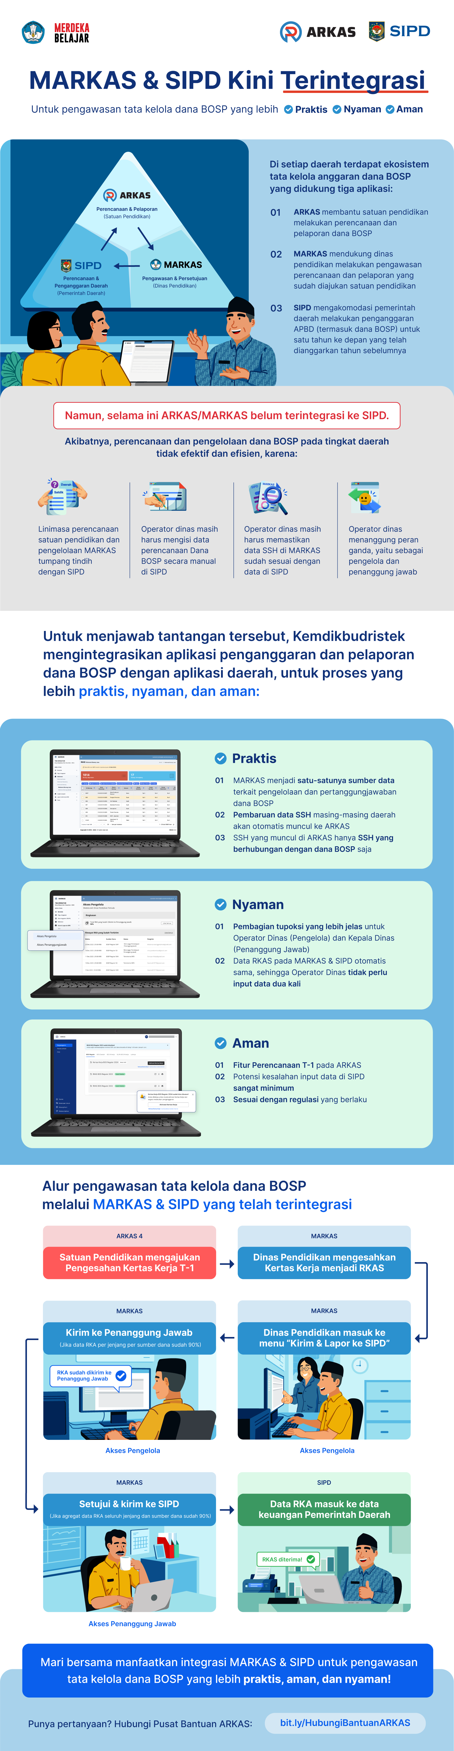

Slide 13
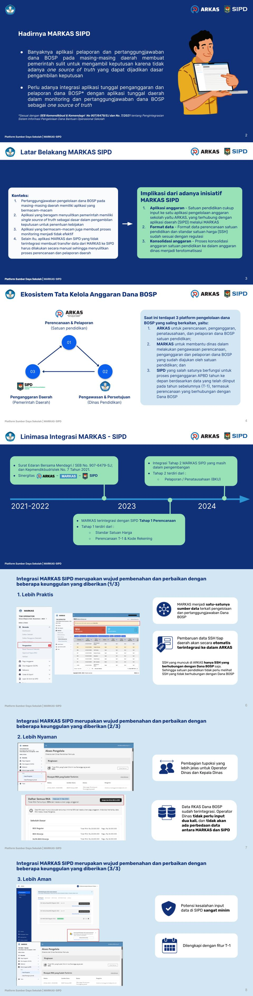

Slide 14
Format RKAS (Permendagri no 3 2023)
Perencanaan Berbasis Data
Rencana Kegiatan dan Anggaran Sekolah
RKA SKPD
BKU dll
SPTJM
Berita Acara Rekon
Praktek Langsung di Aplikasi ARKAS
Dan Raport Pendidikan

Slide 15


